Slide 1

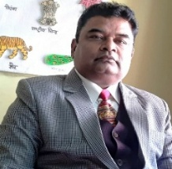
घंटी बजाओ, हाजरी बढ़ाओ अभियान
श्री आशीष चन्द्र
कम्पोजिट विद्यालय हसनापुर
ब्लॉक: माल, जनपद- लखनऊ

Slide 2
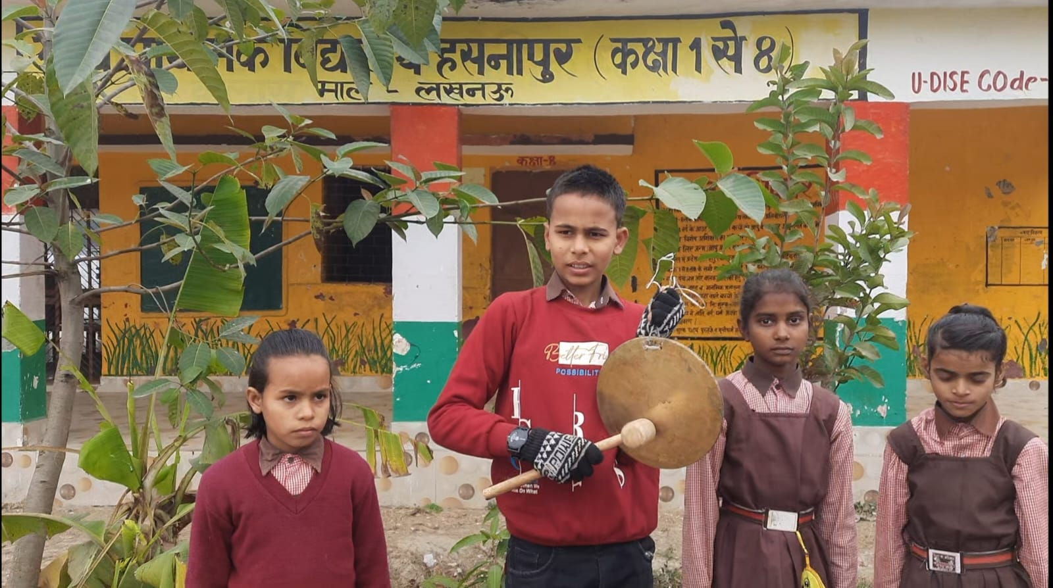
उद्देश्य
विद्यार्थियों को समय से एवं नियमित रूप से विद्यालय आने के लिए प्रेरित करना।
श्रवण इंद्रियों को प्रबल व प्रभावी ढंग से विकसित करना।
विद्यालय में उपस्थिति व समयपालन में सुधार लाना।

Slide 3
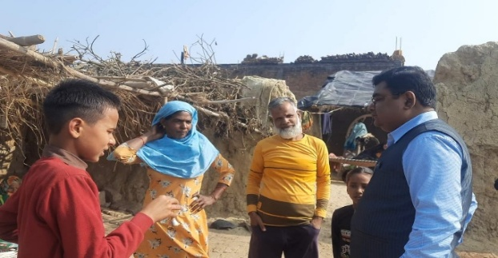
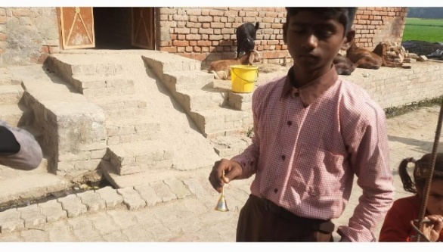
क्रियान्वयन
प्रत्येक विद्यालय परिसर में घंटी को उचित स्थान पर स्थापित किया गया तथा जहाँ घंटी उपलब्ध नहीं थी वहाँ नई घंटी क्रय करने की व्यवस्था की गई।
प्रातःकाल विद्यालय प्रारम्भ होने से पूर्व निर्धारित समय पर घंटी नियमित रूप से बजाई जाने लगी।
घंटी तब तक बजाई जाती रही जब तक सभी विद्यार्थी विद्यालय परिसर में पहुँच न जाएँ, जिससे समय पर उपस्थिति का संदेश बच्चों और अभिभावकों तक निरंतर पहुँचता रहे।

Slide 4
प्रभाव
विद्यार्थियों की समय पर उपस्थिति में उल्लेखनीय वृद्धि हुई तथा अनुपस्थित रहने की प्रवृत्ति में कमी आई।
परिषदीय विद्यालयों के प्रति छात्रों और अभिभावकों का विश्वास एवं आकर्षण बढ़ा।
विद्यालयों में अनुशासन और समयबद्धता की आदत विकसित हुई, जिससे शिक्षण कार्य की गुणवत्ता में सुधार हुआ।
अभियान गाँव एवं आस-पास के क्षेत्रों में प्रेरणादायक उदाहरण के रूप में स्थापित हुआ।

Slide 5
धन्यवाद

